Slide 1
第四章 放大电路的频率响应
§4.1 频率响应概述
§4.2 晶体管的高频等效模型
§4.3 场效应管的高频等效模型
§4.4 放大电路的频率响应
§4.5 多级放大电路的频率响应

Slide 2
一 研究频率响应的必要性
研究的问题：
放大电路对信号频率的适应程度，即信号频率对放大倍数的影响。
由于放大电路中耦合电容、旁路电容、半导体器件极间电容的存在，使放大倍数为频率的函数。
在使用一个放大电路时应了解其信号频率的适用范围，在设计放大电路时，应满足信号频率的范围要求。

Slide 3
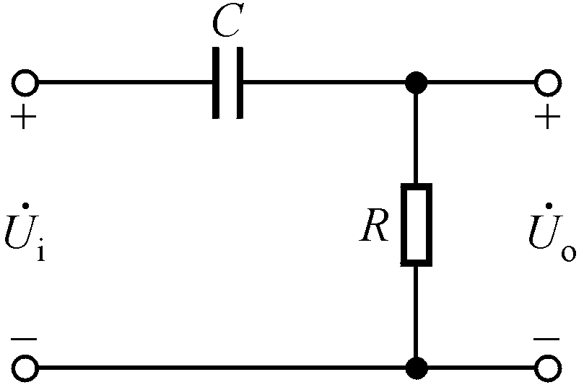
二 频率响应的基本概念
1. 高通电路:信号频率越高，输出电压越接近输入电压。

Slide 4
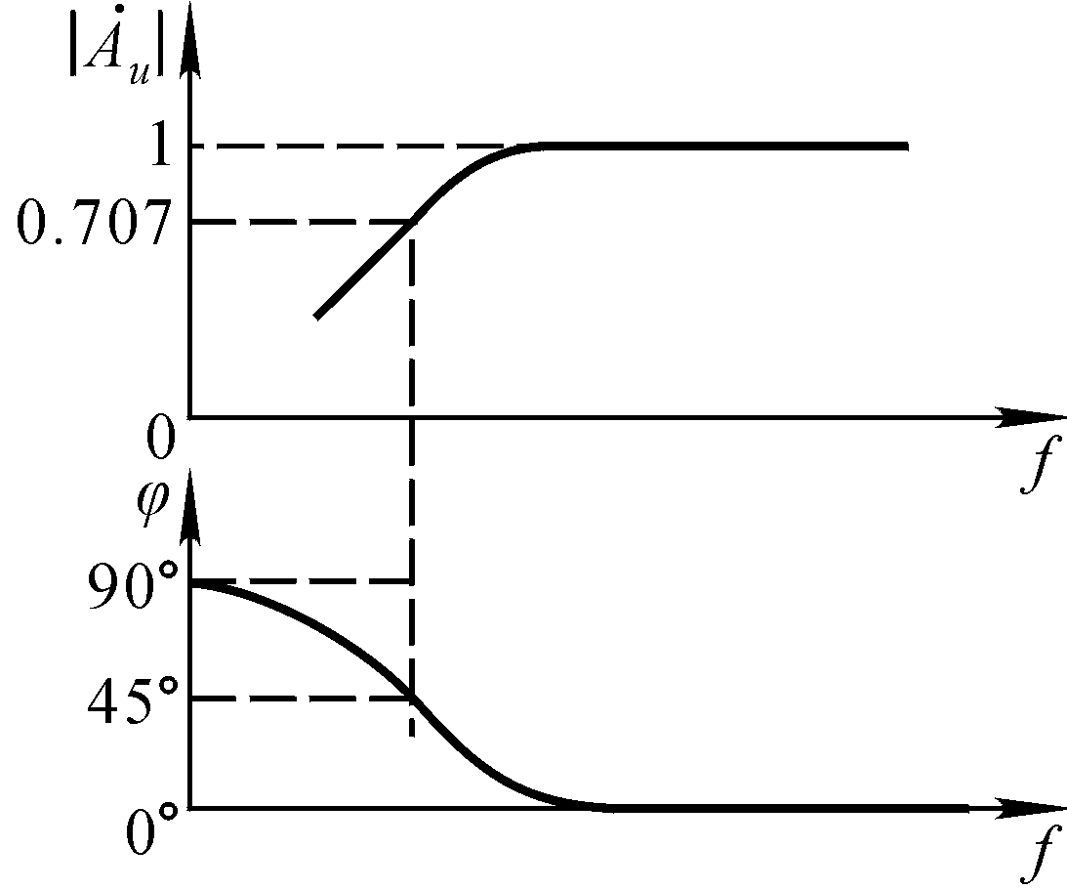
1. 高通电路：频率响应
f_{L}
f>>f_{L}时放大倍数约为1
低频段放大倍数表达式的特点？下限截止频率的特征？

Slide 5
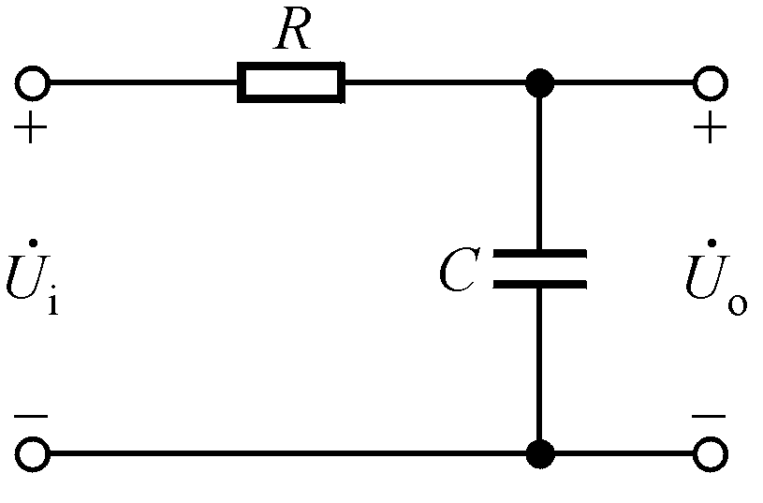
2. 低通电路:信号频率越低，输出电压越接近输入电压。

Slide 6
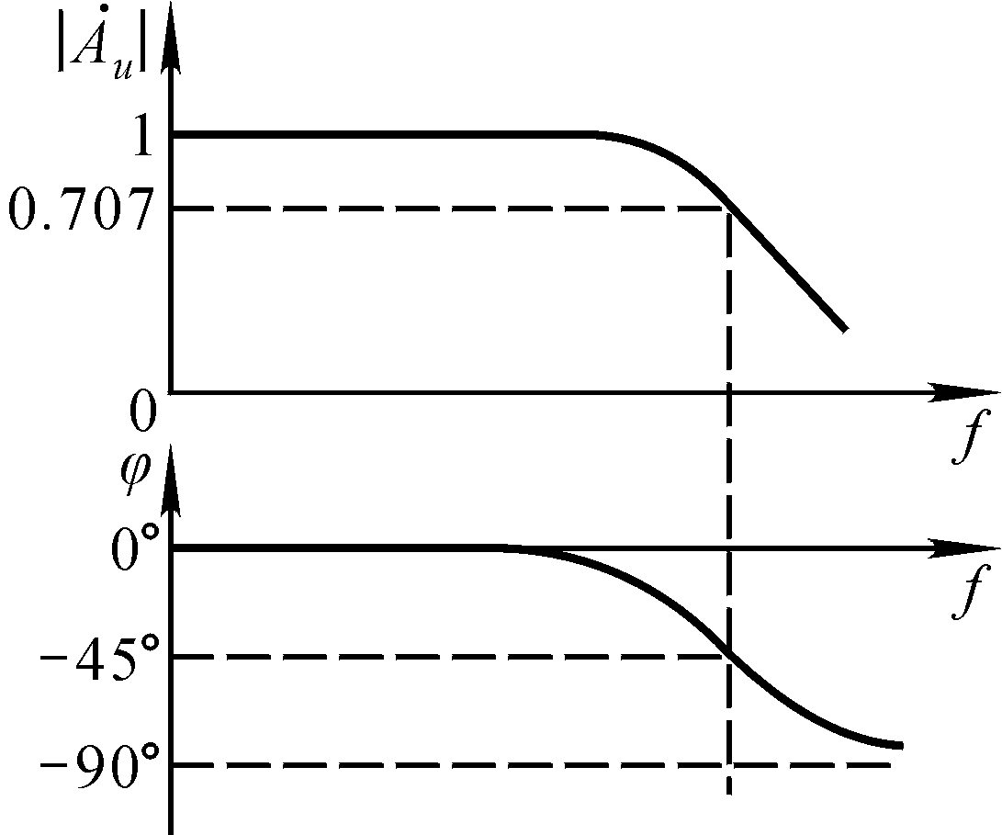
2.低通电路：频率响应
f<<f_{H}时放大倍数约为1
f_{H}
高频段放大倍数表达式的特点？上限截止频率的特征？

Slide 7
§4.2 晶体管的高频等效电路
一、混合π模型
二、电流放大倍数的频率响应

Slide 8
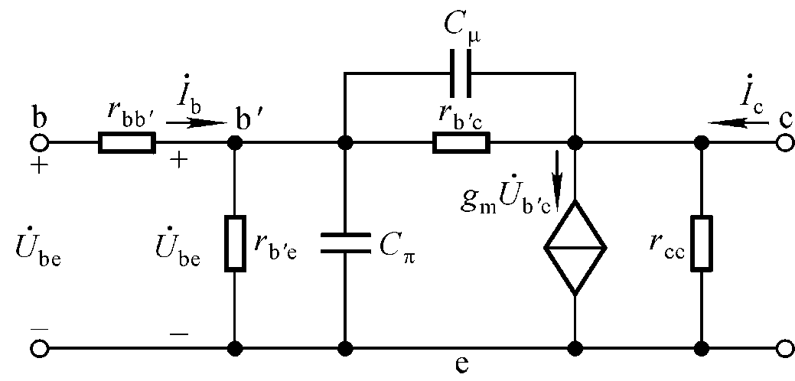
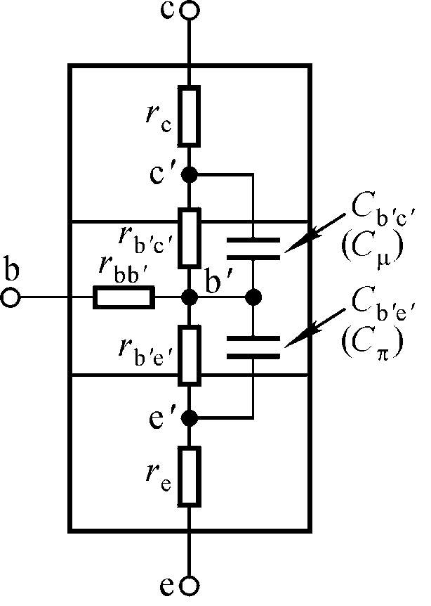
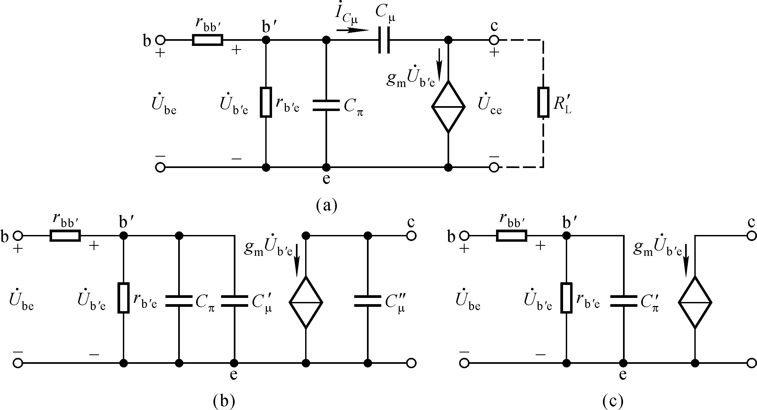
一、混合π模型
1. 模型的建立：由结构而建立，形状像Π，参数量纲各不相同。
阻值小
阻值大
连接了输入回路和输出回路
g_{m}为跨导，它不随信号频率的变化而变。

Slide 9


2. 混合π模型的单向化（使信号单向传递）
等效变换后电流不变

Slide 10

3. 晶体管简化的高频等效电路
＝？

Slide 11
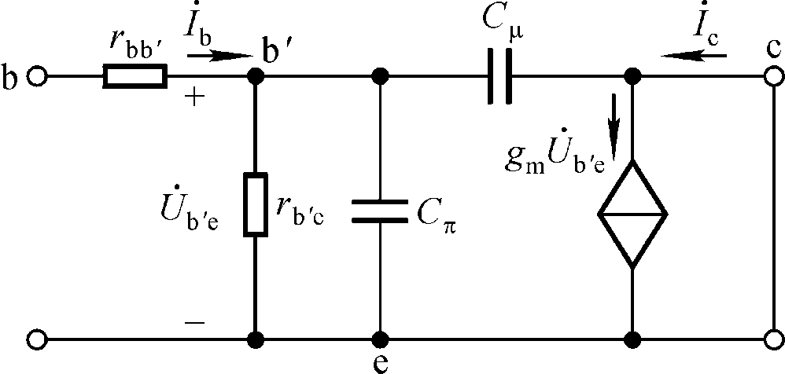
二、电流放大倍数的频率响应
1. 适于频率从0至无穷大的表达式
为什么短路？

Slide 12
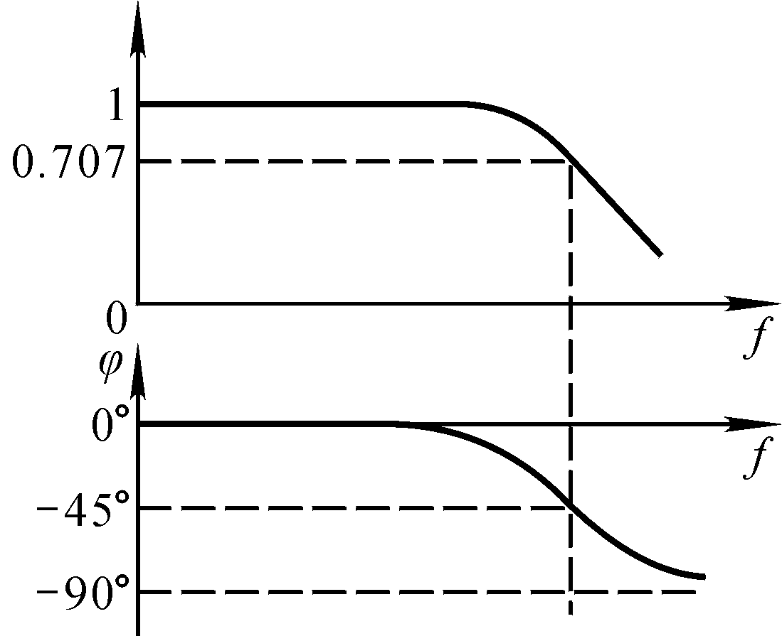
2. 电流放大倍数的频率特性曲线

Slide 13
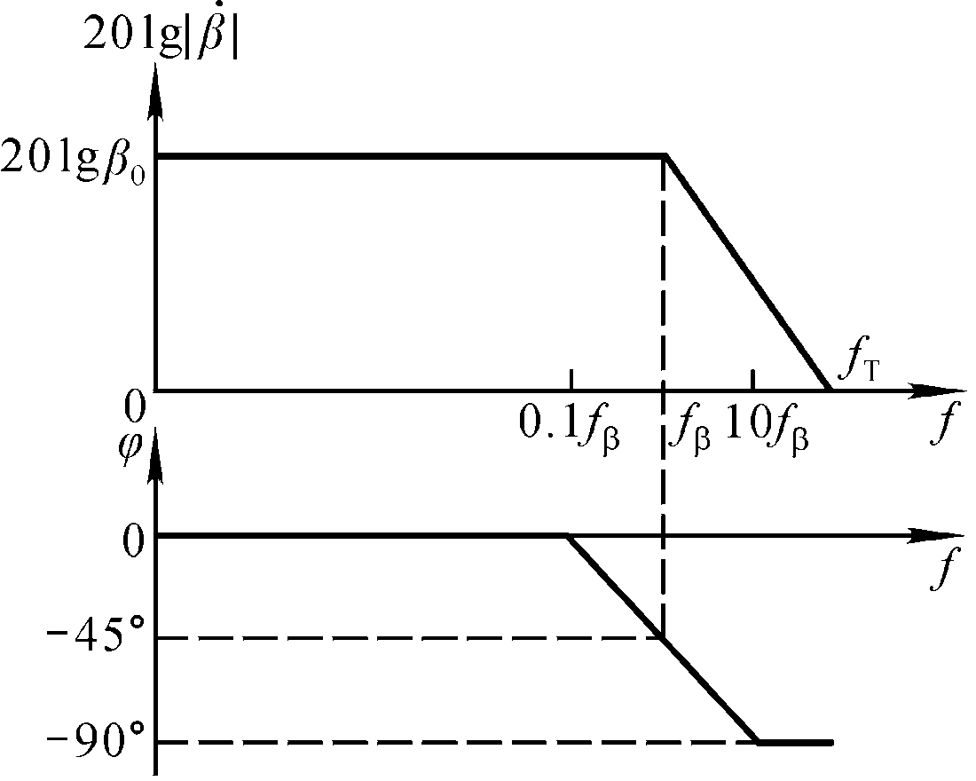
3. 电流放大倍数的波特图: 采用对数坐标系
折线化近似画法
－20dB/十倍频
lg f
注意折线化曲线的误差
采用对数坐标系，横轴为lg f，可开阔视野；纵轴为 单位为“分贝” （dB），使得 “ ×” →“ ＋” 。

Slide 14
三、晶体管的频率参数
共基截止频率
特征频率
集电结电容
共射截止频率
手册查得
通过以上分析得出的结论：
① 低频段和高频段放大倍数的表达式；
② 截止频率与时间常数的关系；
③ 波特图及其折线画法；
④ C_{π}的求法。

Slide 15
结论
① 电路低频段的放大倍数需乘因子
电路高频段的放大倍数需乘因子
② 当 f=f_{L}时放大倍数幅值约降到0.707倍，相角超前45º；
当 f=f_{H}时放大倍数幅值也约降到0.707倍，相角滞后45º。
③ 截止频率决定于电容所在回路的时间常数
④ 频率响应有幅频特性和相频特性两条曲线。

Slide 16
§4.3 场效应管的高频等效电路

Slide 17
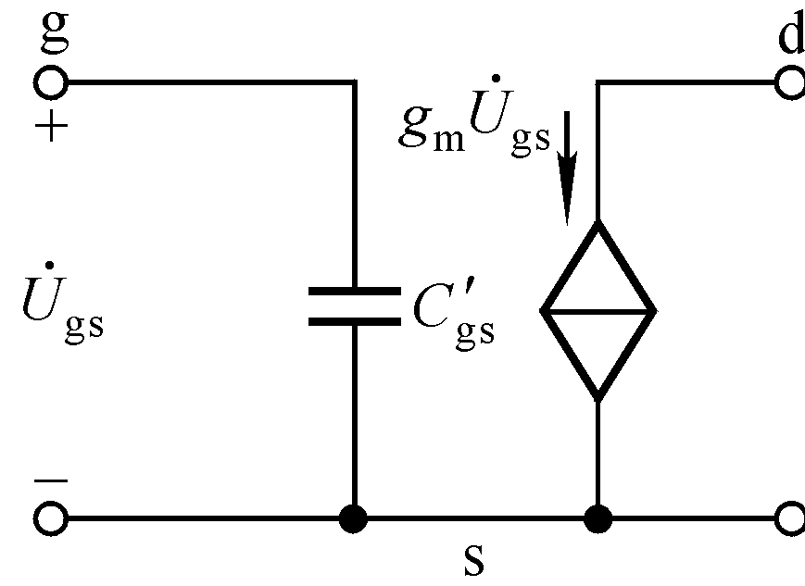
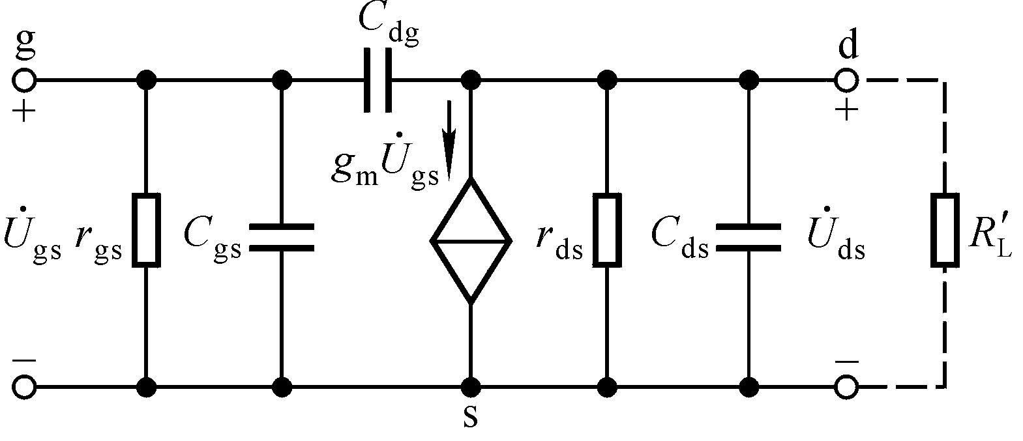
场效应管的高频等效电路
可与晶体管高频等效电流类比，简化、单向化变换。
单向化变换
忽略d-s间等效电容
很大，可忽略其电流
极间电容 | C_{gs} | C_{gd} | C_{ds}
数值/pF | 1～10 | 1～10 | 0.1～1

Slide 18
讨论一
1. 若干个放大电路的放大倍数分别为1、10、10²、10³、10⁴、10⁵，它们的增益分别为多少？
2. 为什么波特图开阔了视野？同样长度的横轴，在单位长度不变的情况下，采用对数坐标后，最高频率是原来的多少倍？
O
f
10
20
30
40
50
60
10
10²
10³
10⁴
10⁵
10⁶
lg f

Slide 19
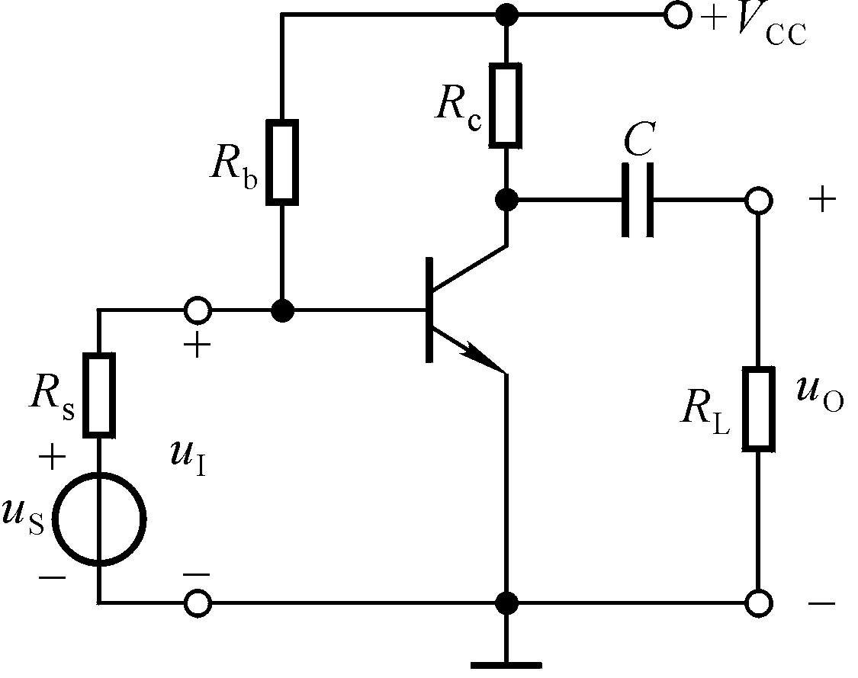
讨论二
电路如图。已知各电阻阻值；静态工作点合适，集电极电流I_{CQ}＝2mA；晶体管的r_{bb’}=200Ω，C_{ob}=5pF， f_{β}=1MHz。
试求解该电路中晶体管高频等效模型中的各个参数。

Slide 20
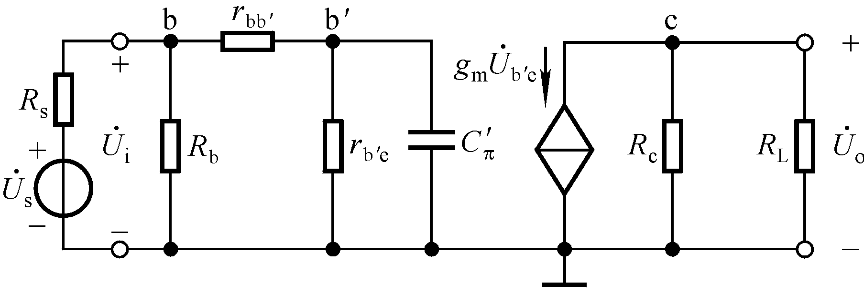
讨论二

Slide 21
§4.4 单管放大电路的频率响应

Slide 22
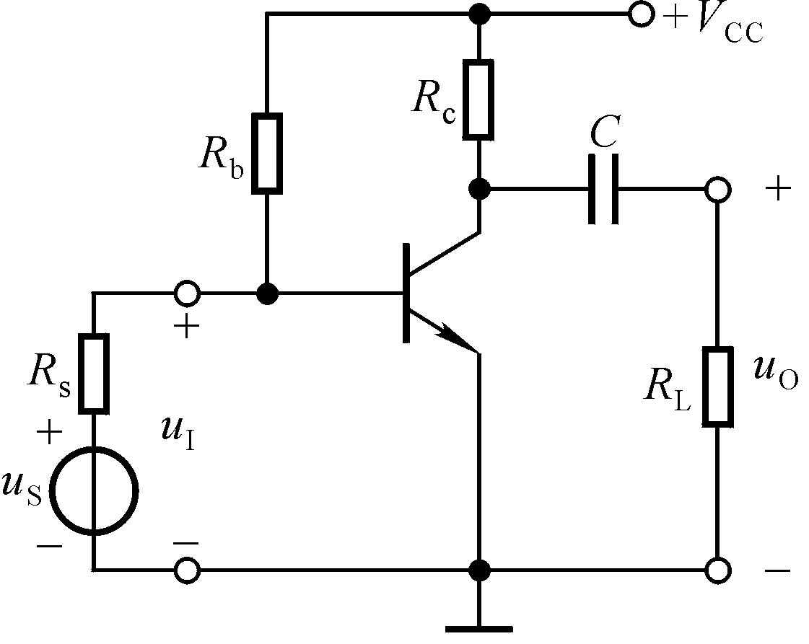
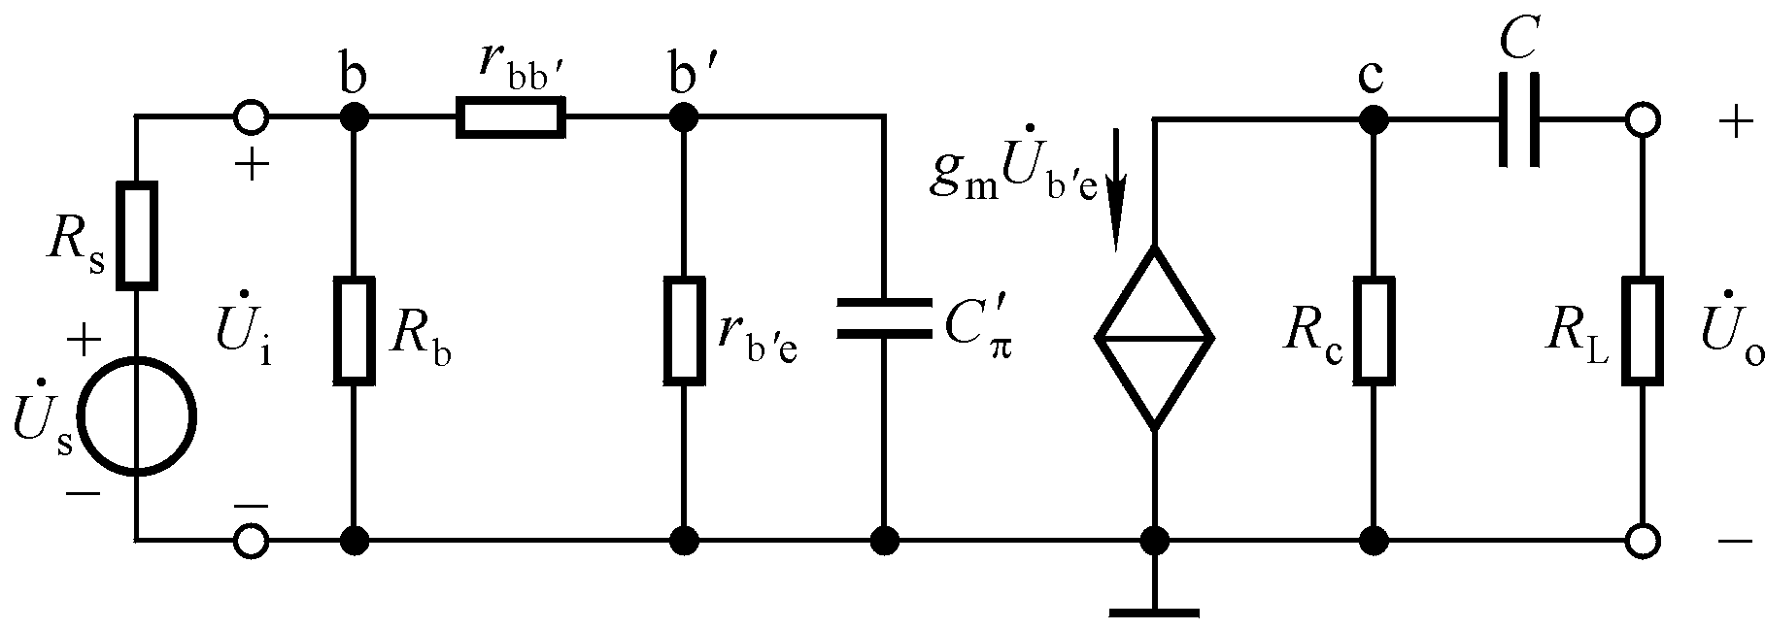
单管共射放大电路的频率响应
适用于信号频率从0～∞的交流等效电路
中频段：C 短路， 开路。
低频段：考虑C 的影响， 开路。
高频段：考虑 的影响，C 短路。

Slide 23
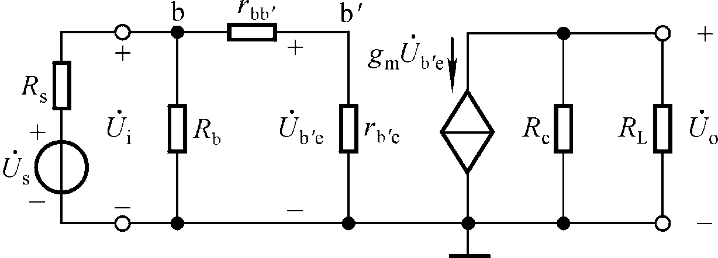
1. 中频电压放大倍数
带负载时：
空载时：

Slide 24
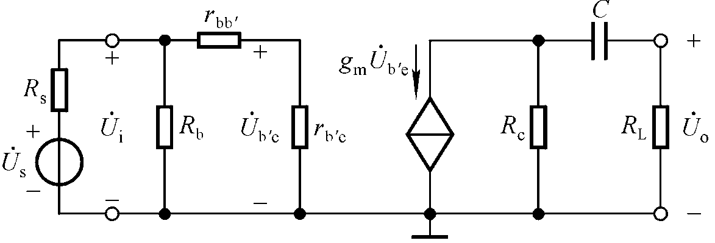
2. 低频电压放大倍数:定性分析

Slide 25
2. 低频电压放大倍数：定量分析
C所在回路的时间常数？

Slide 26
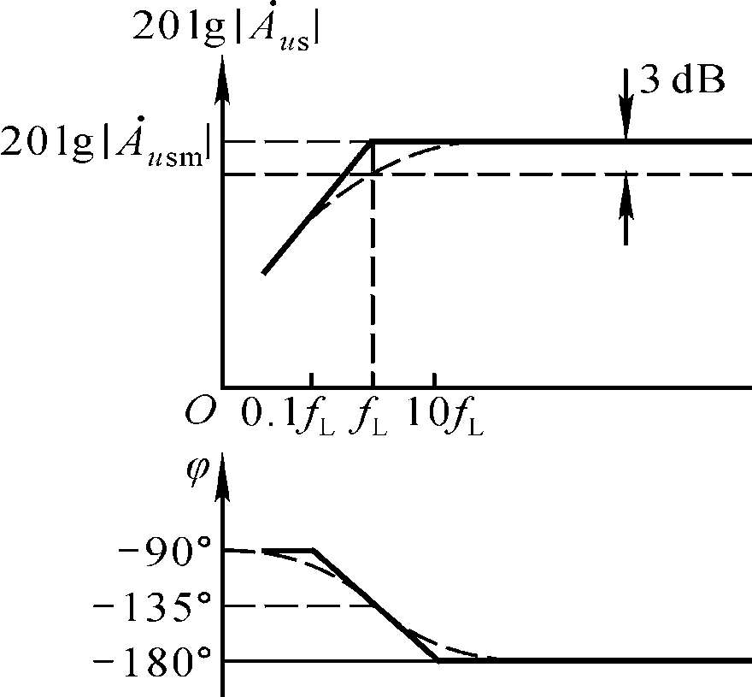
2. 低频电压放大倍数：低频段频率响应分析
中频段
20dB/十倍频

Slide 27
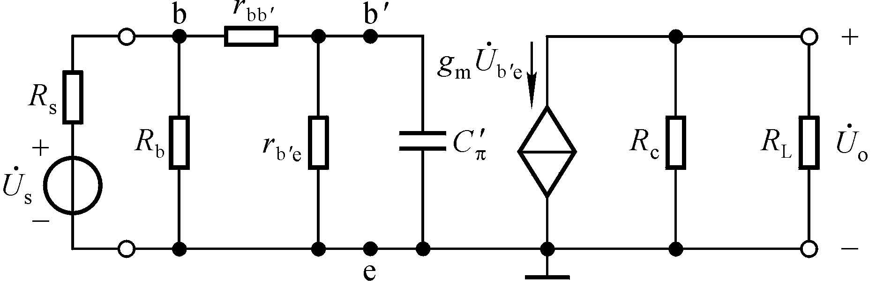
3. 高频电压放大倍数：定性分析

Slide 28
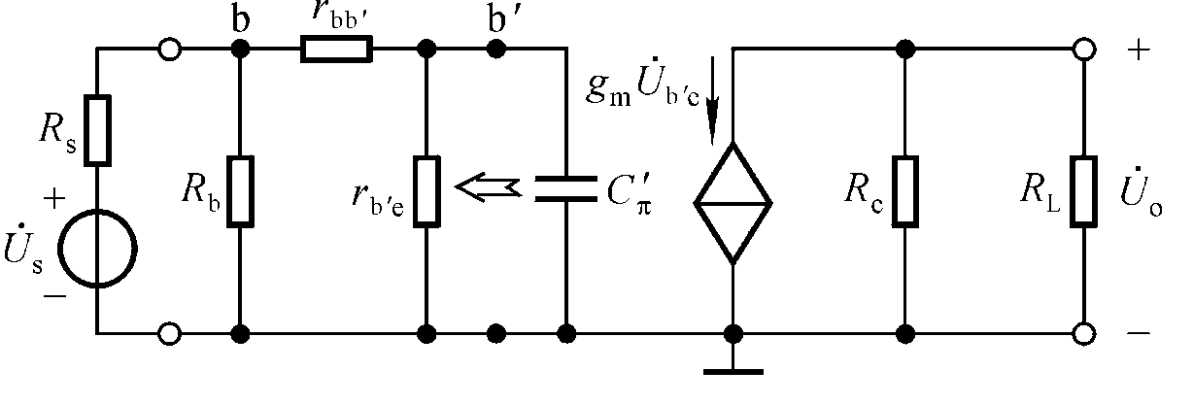
3. 高频电压放大倍数：定量分析

Slide 29
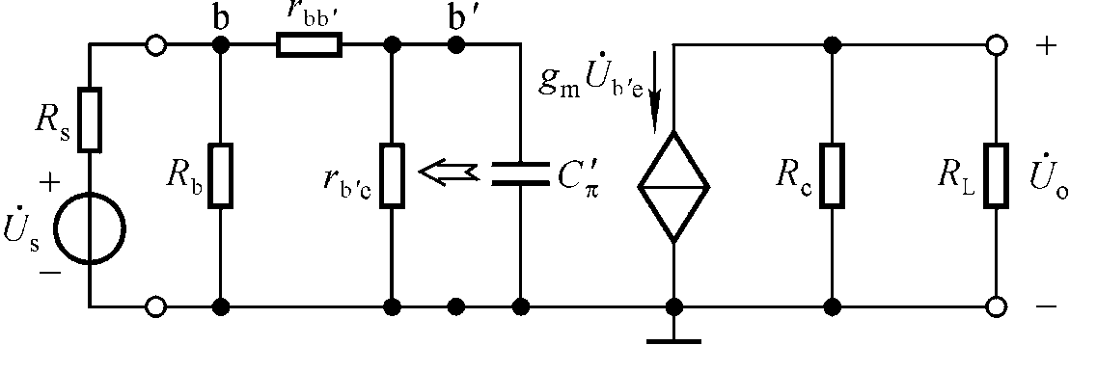
3. 高频电压放大倍数：高频段频率响应分析

Slide 30
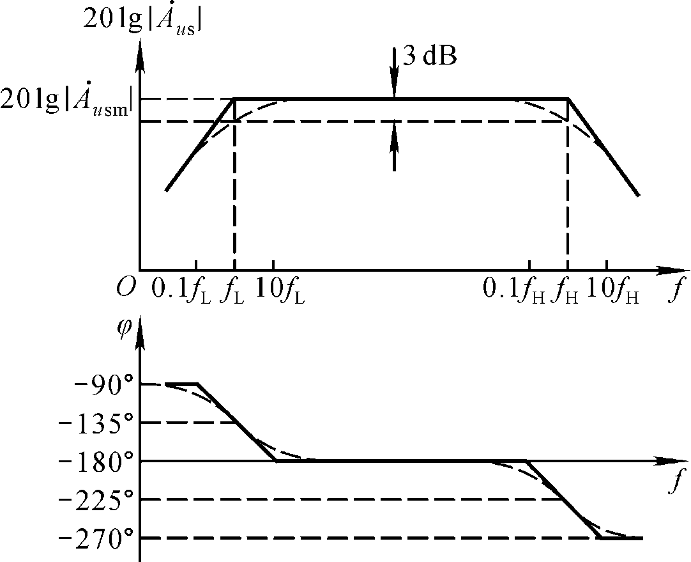
4. 电压放大倍数的波特图
全频段放大倍数表达式：

Slide 31
5. 带宽增益积：定性分析
f_{bw}＝ f_{H}－ f_{L}≈ f_{H}
当提高增益时，带宽将变窄；反之，增益降低，带宽将变宽。
矛盾

Slide 32
5. 带宽增益积：定量分析
根据
若r_{be}<<R_{b}、 R_{s}<<R_{b}、 ，则可以证明图示电路的
说明决定于管子参数
约为常量
对于大多数放大电路，增益提高，带宽都将变窄。
要想制作宽频带放大电路需用高频管，必要时需采用共基电路。

Slide 33
§4.5 多级放大电路的频率响应

Slide 34
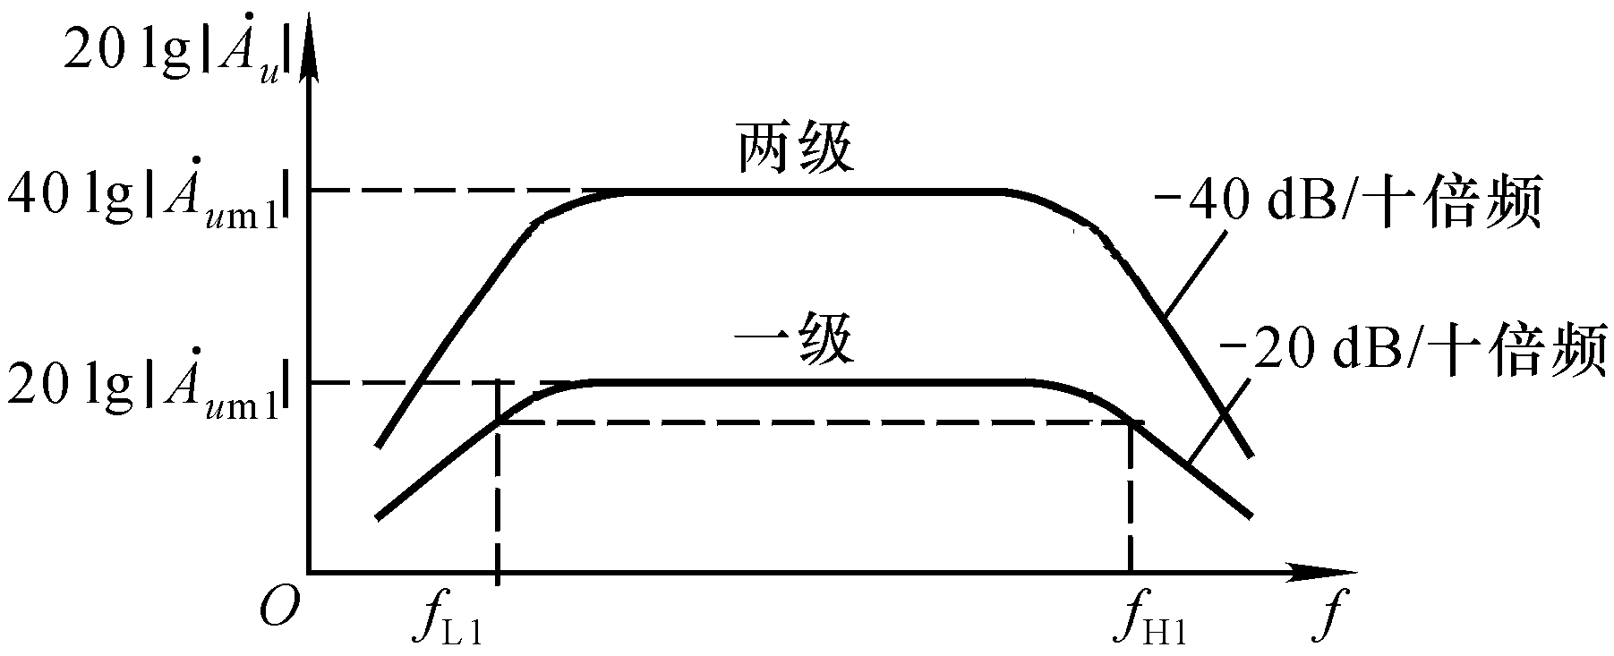
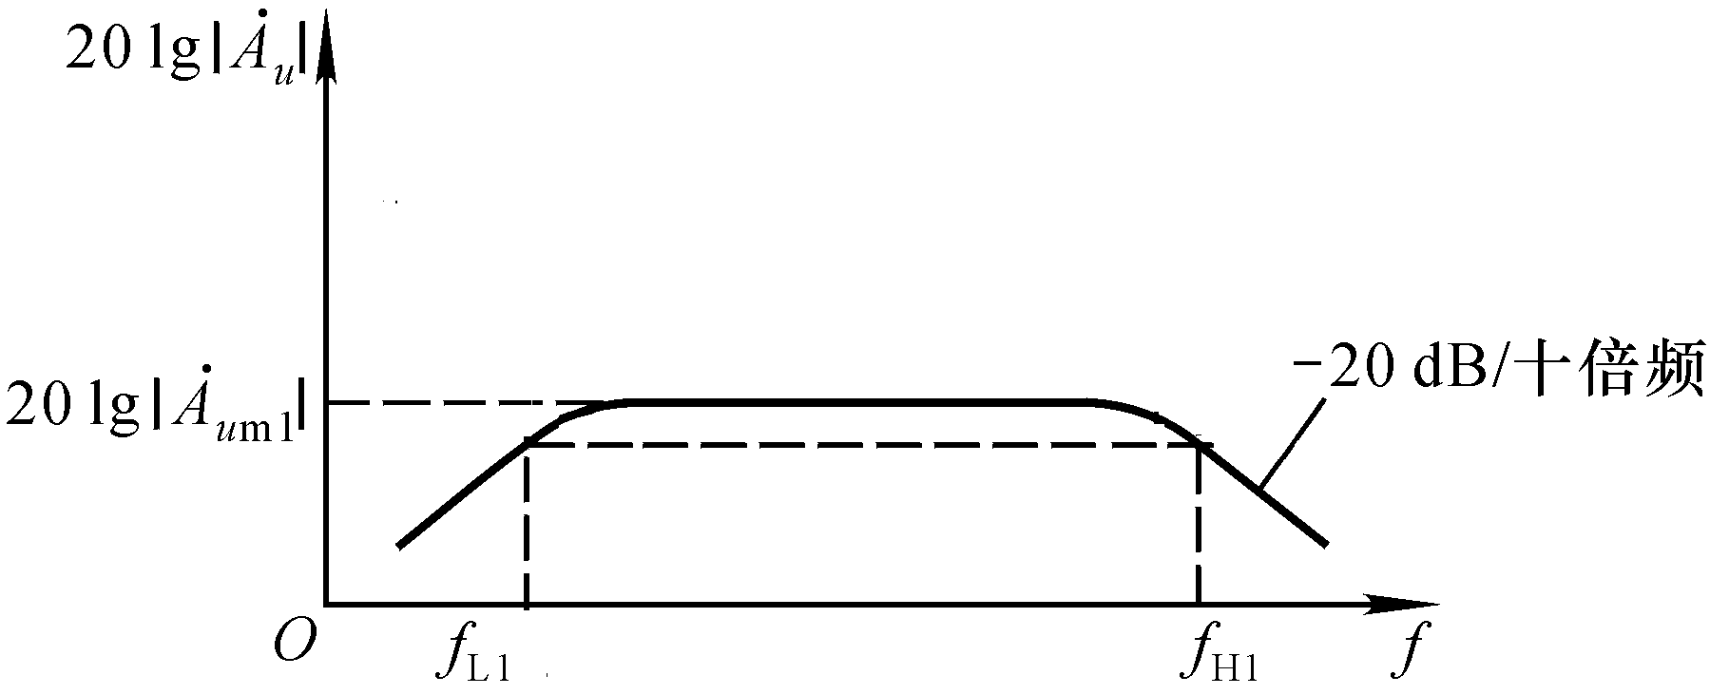
多级放大电路的频率响应
1. 讨论： 一个两级放大电路每一级（已考虑了它们的相互影响）的幅频特性均如图所示。
6dB
3dB
≈0.643f_{H1}
f_{L}
f_{H}
f_{L}> f_{L1}， f_{H}< f_{H1}，频带变窄！

Slide 35
2. 多级放大电路的频率响应与各级的关系
对于n级放大电路，若各级的下、上限频率分别为f_{L1}～ f_{Ln}、 f_{H1}～ f_{Hn}，整个电路的下、上限频率分别为f_{L}、 f_{H}，则
由于
求解使增益下降3dB的频率，经修正，可得
1.1为修正系数

Slide 36
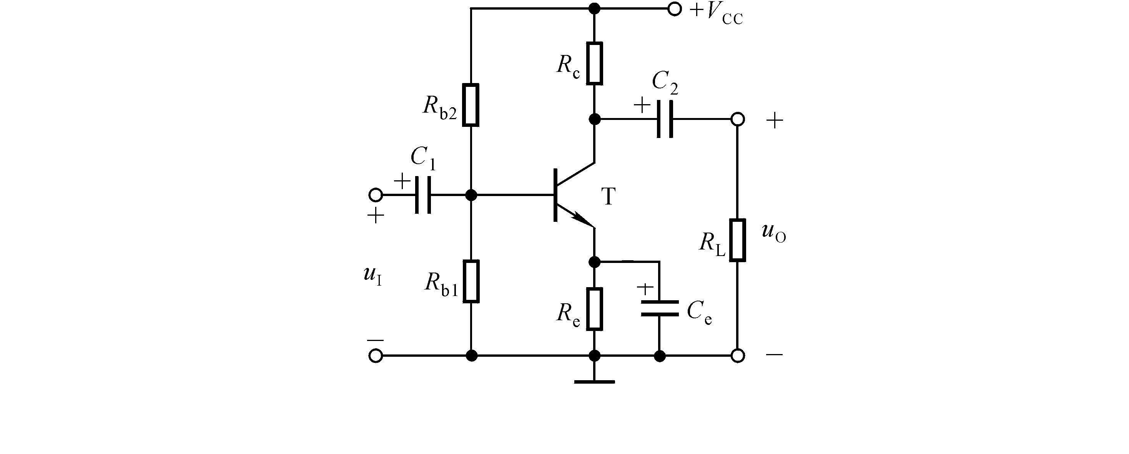
讨论一
1. 信号频率为0～∞时电压放大倍数的表达式？
2. 若所有的电容容量都相同，则下限频率等于多少？

Slide 37
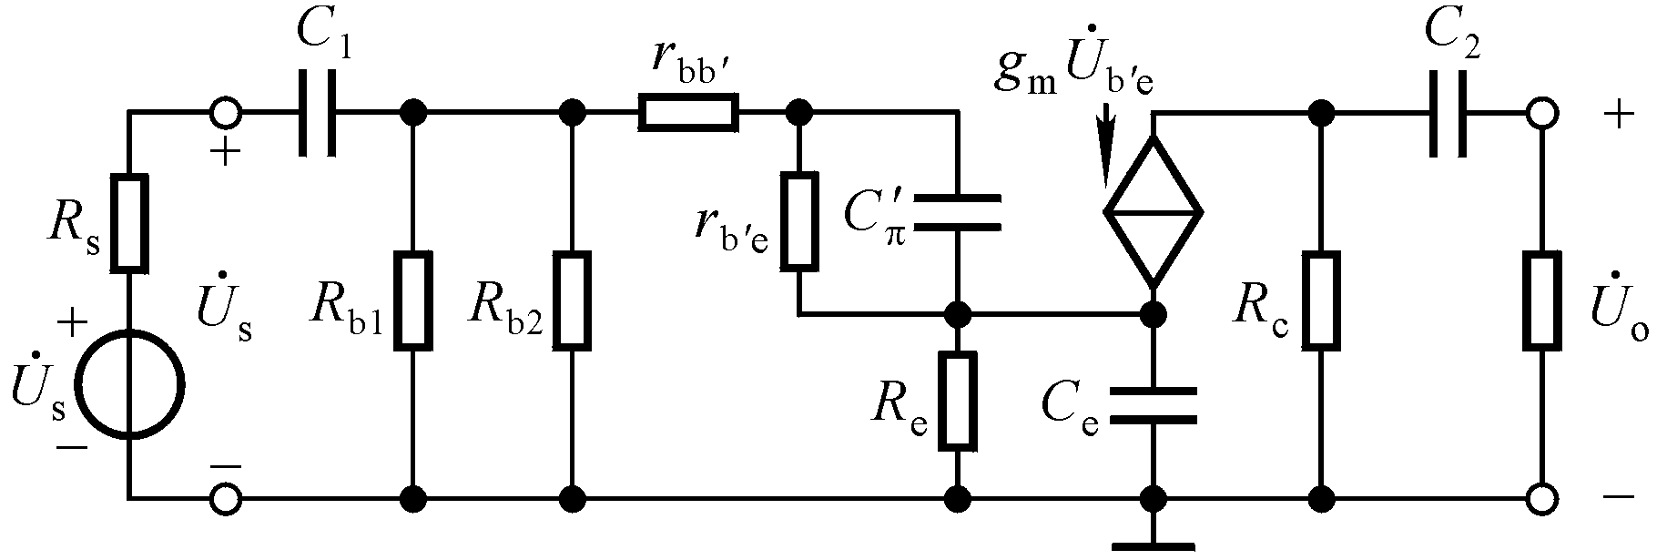
时间常数分析：
若电容值均相等，则τ_{e}<< τ₁、τ₂
C₂、C_{e}短路， 开路，求出
C₁、C_{e}短路， 开路，求出
无本质区别
C₁、C₂短路， 开路，求出
C₁、 C₂、 C_{e}短路，求出

Slide 38
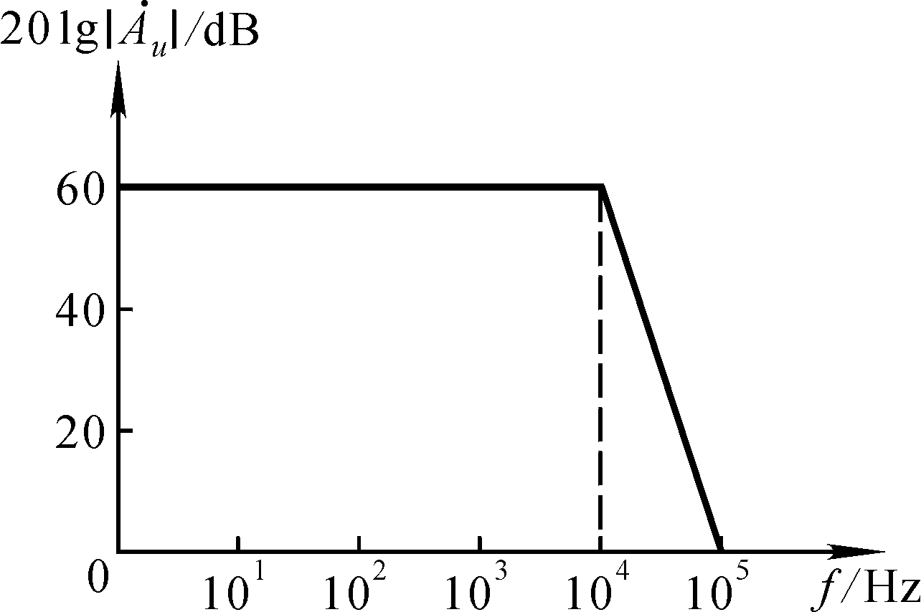
讨论二
已知某放大电路的幅频特性如图所示，讨论下列问题：
1. 该放大电路为几级放大电路?
2. 耦合方式?
3. 在 f ＝10⁴Hz 时，增益下降多少？附加相移φ’＝？
4. 在 f ＝10⁵Hz 时，附加相移φ’≈？
5. 画出相频特性曲线；
6. f_{H}＝？

Slide 39
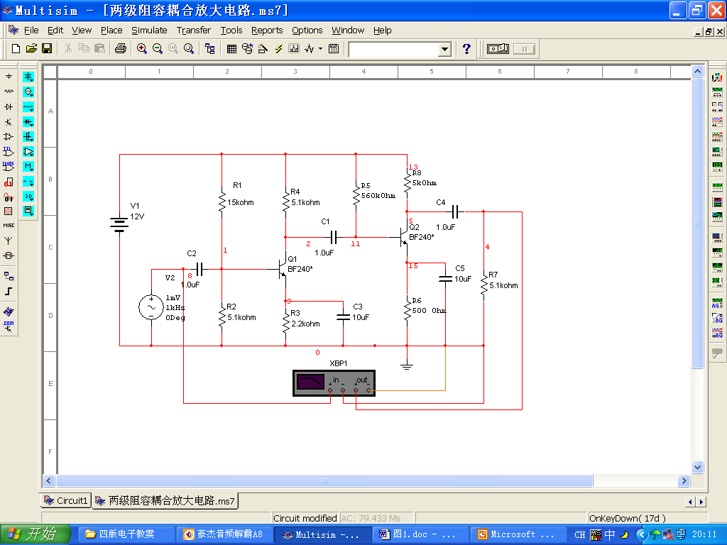
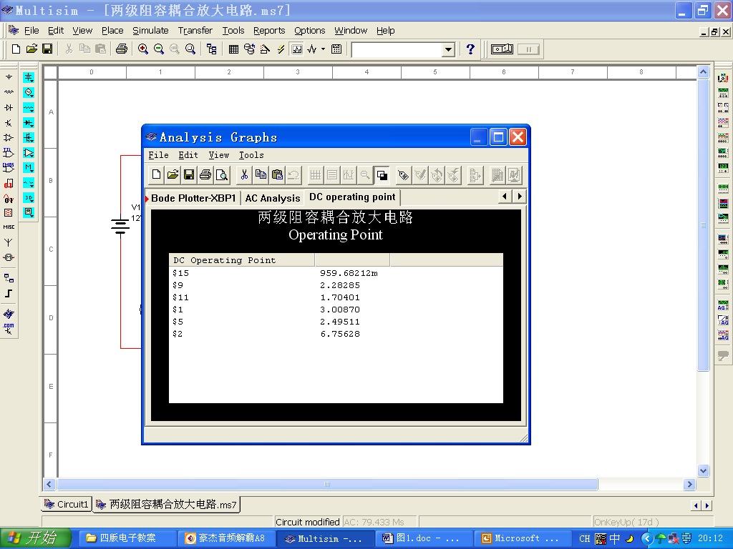
讨论三：两级阻容耦合放大电路的频率响应

Slide 40
